Slide 1
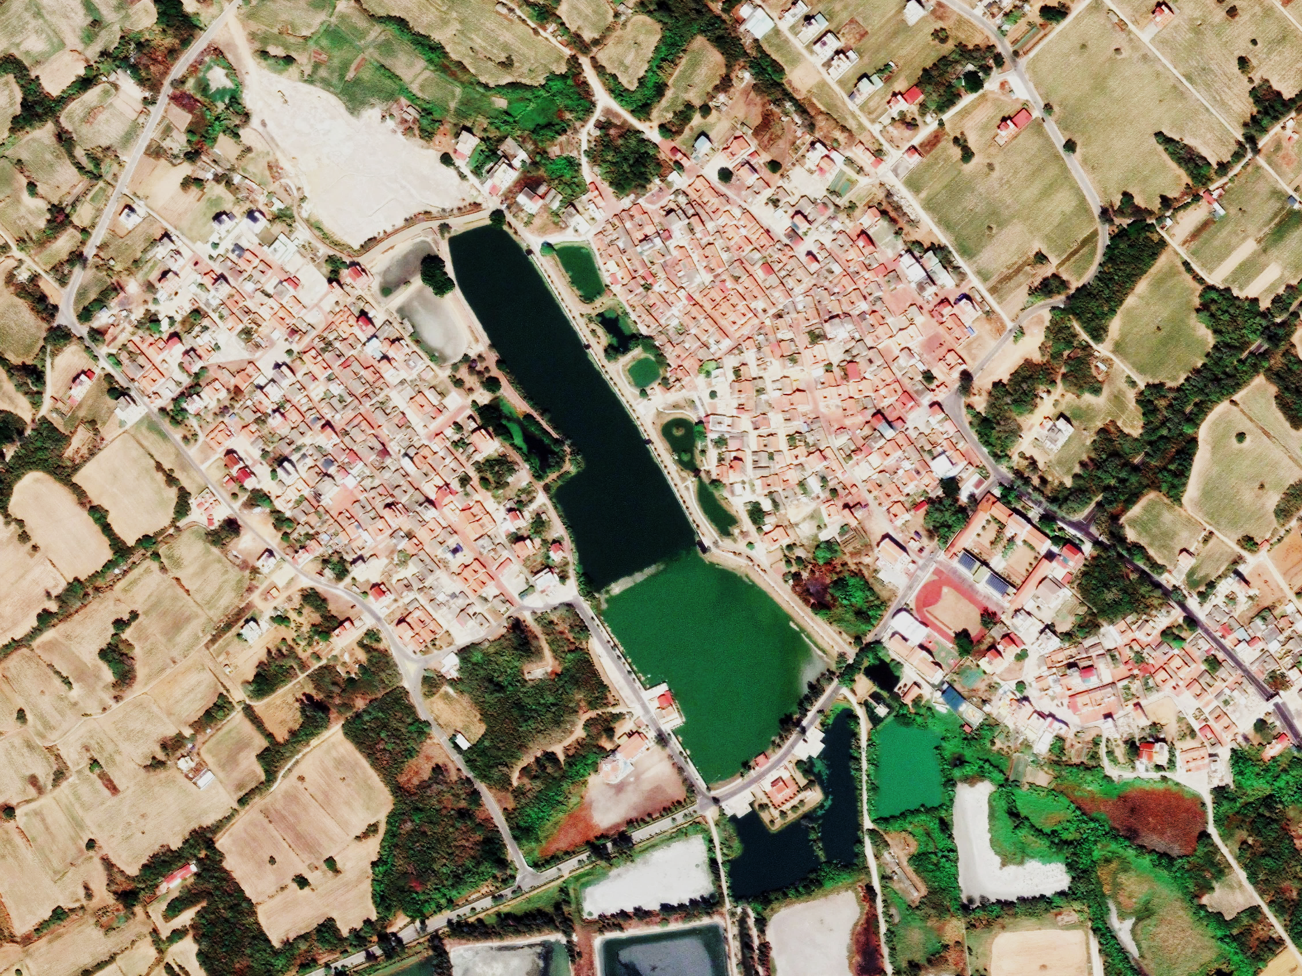
雙鯉湖水環境改善計畫
整體計畫工作計畫書
金門國家公園管理處
110年4月20日

Slide 2
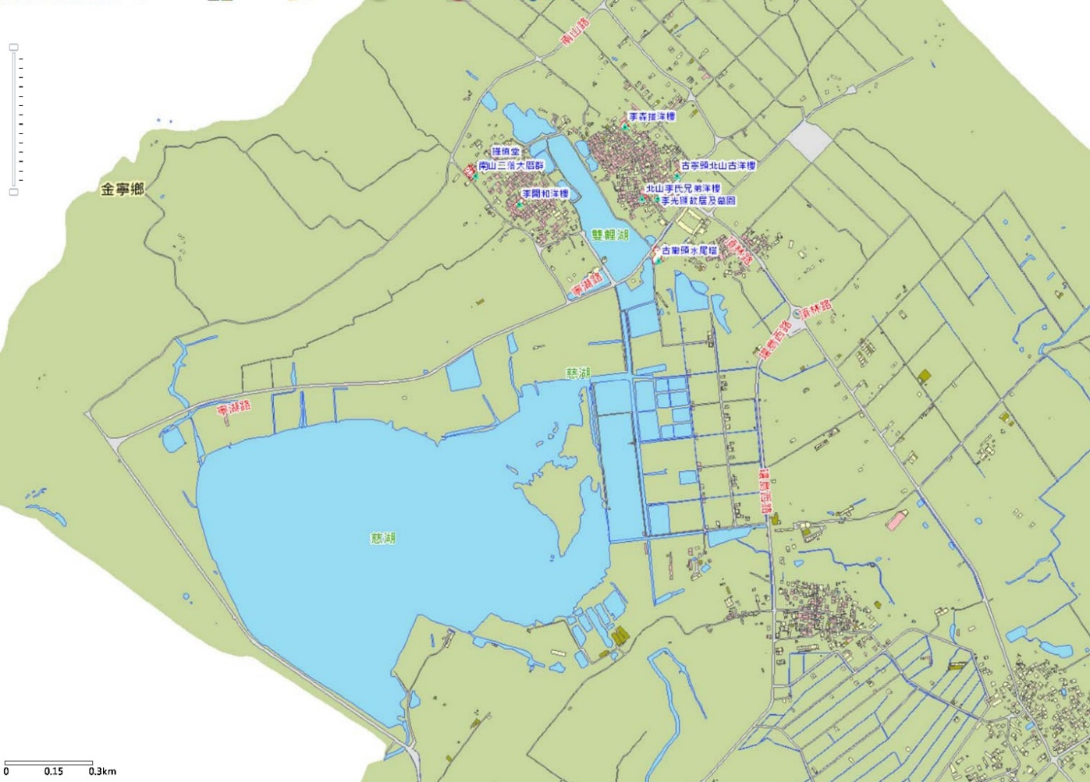
計畫位置
雙鯉湖位於金門縣金寧鄉西北側，南山及北山二聚落之間，湖區面積約7公頃。
雙鯉湖位置
慈湖

Slide 3
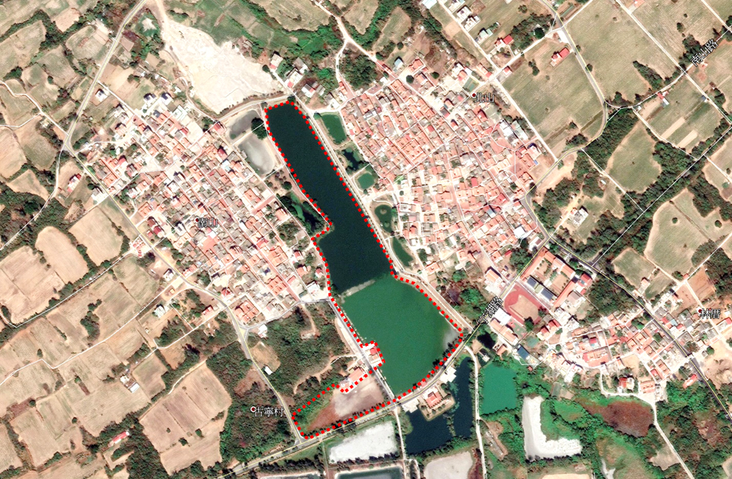
計畫範圍
北山
南山
雙鯉湖範圍
雙鯉濕地自然中心
水尾塔
雙鯉古地關帝廟

Slide 4
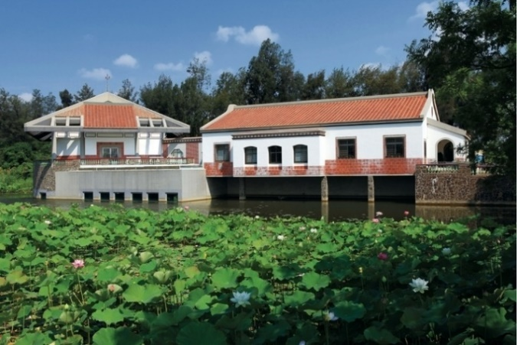
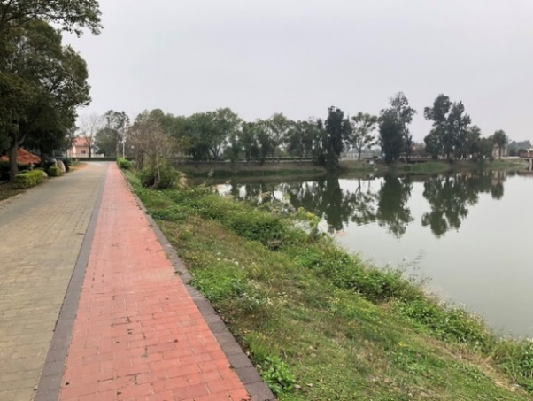
現況環境
雙鯉湖與慈湖原是相連的大海灣，可供船舶停棲，民國42年時，因為軍事戰略及民生農漁需求，築堤而成一座近封閉的水域，因位於「雙鯉古地」關帝廟之前方，遂命名為「雙鯉湖」。
水產養殖業沒落後，許多魚塭無人經營而任其荒廢，卻吸引了不少的水鳥前來覓食，加上鄰近區域林木茂密，於是逐漸形成了眾多鳥類棲息地。
民國84年金門國家公園正式成立，將雙鯉湖與慈湖兩湖區列入範圍，並採不同使用性質的景觀保存策略，使得該區的生物得以受到有效保護。
民國89年在湖畔建置完成「雙鯉濕地自然中心」，以介紹金門地區的自然資源為主，並可沿著湖畔步道進行實地的生態觀察。

Slide 5
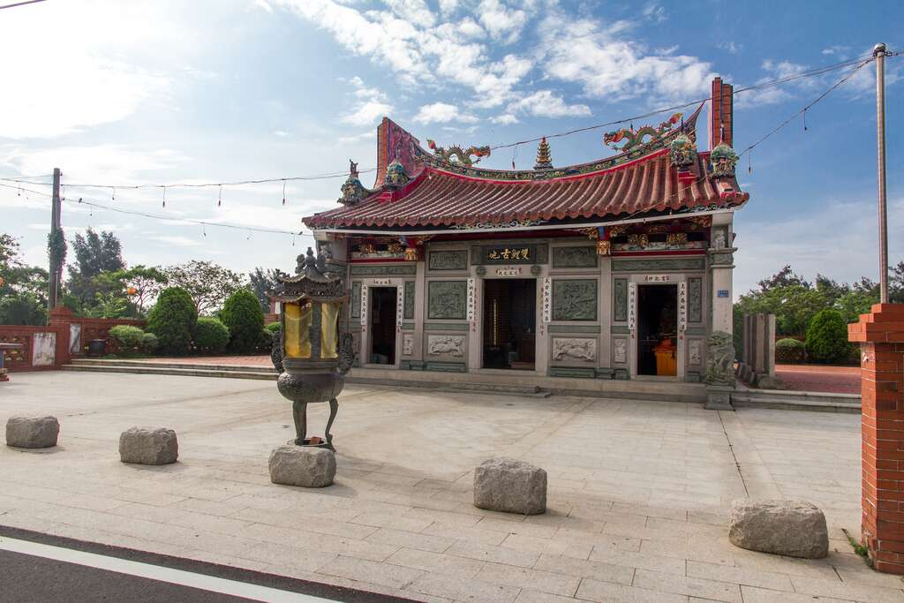
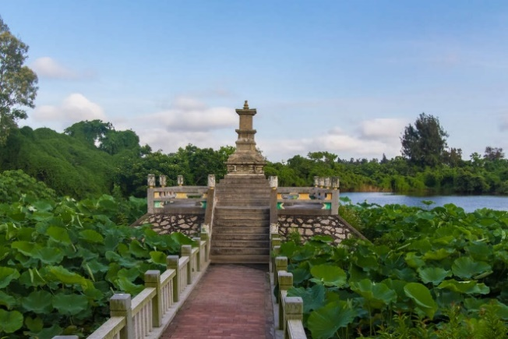
現況環境
雙鯉湖附近區域有南山、北山及林厝等傳統聚落，以及雙鯉古地關帝廟、保靈殿、北山風獅爺、水尾塔等重要人文景觀，且鄰近古寧國小，對於發展人文生態旅遊與環境教育極具潛力。

Slide 6
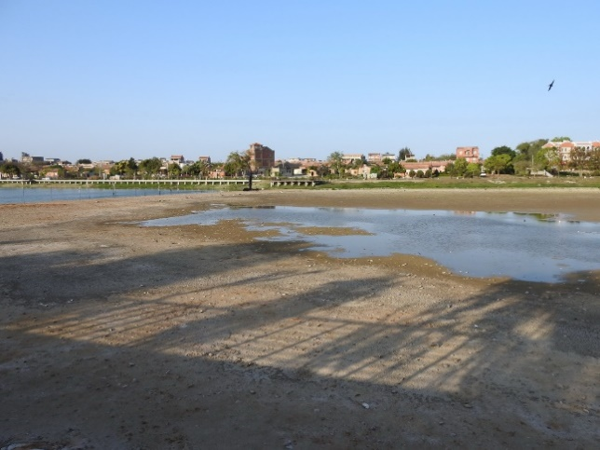
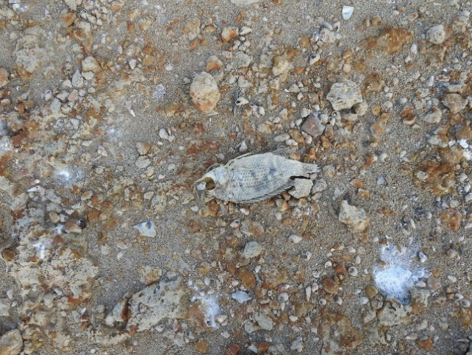
現況環境
然由於雙鯉湖淤積狀況日益嚴重，威脅諸多水棲生物的生存，尤其近兩年來金門地區乾旱缺水，造成部分湖底乾涸見底，僅存的水域則是優養化問題嚴重，大大影響眾多湖區內的生物棲息。

Slide 7
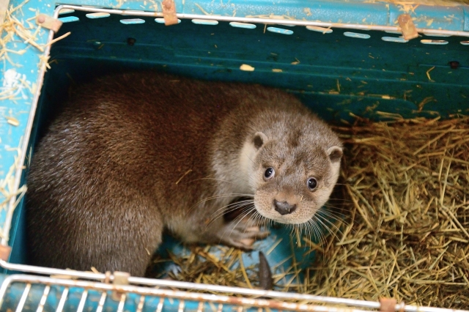
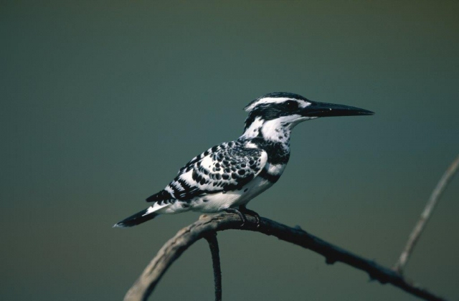
生態環境現況
雙鯉湖及附近濕地由一連串的淡鹹水池塘、養殖池構成，同時也具備旱田、灌叢、樹林等環境，交錯形成多元生態系統。
植物資源主要有木麻黃、樟樹、潺槁樹、大葉合歡、相思樹、朴樹、苦楝、黃槿、月橘、刺花椒、小葉桑等。
動物資源有水獺及大白鷺、中白鷺、小白鷺、蒼鷺、黃小鷺、夜鷺、唐白鷺、翠鳥、斑翡翠、蒼翡翠、黑頭翡翠、紅冠水雞、白冠雞、鸕鶿、小鷿鷉、赤頸鴨、花嘴鴨、羅文鴨、琵嘴鴨、青足鷸、高蹺鴴、鵟、黑翅鳶、鶺鴒、黃尾鴝、褐翅鴉鵑、斑頸鳩、鷦鶯、黑臉鵐、喜鵲、伯勞等鳥類。
推測雙鯉濕地自然中心涵洞為連結雙鯉湖及周遭湖泊重要之生物廊道，惟近年來人為活動趨繁及環境劣化，可能影響該區歐亞水獺活動。

Slide 8
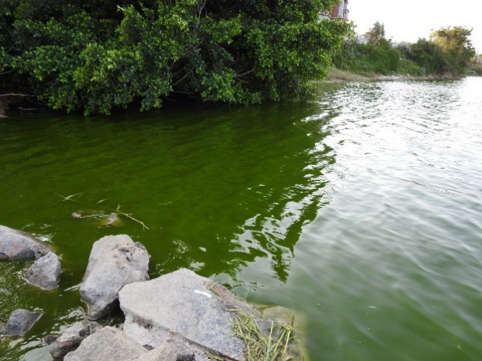
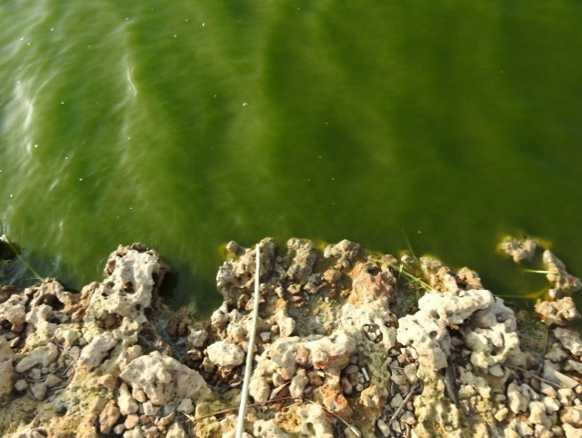
水質狀況
雙鯉湖因缺乏水源補充，加上鄰近聚落之部分汙廢水溢流入湖中，造成水中營養鹽不斷累積，水質呈現優養化狀態。
雖然國家公園於101年度起已陸續完成北山及南山聚落的污水家戶接管，已解決污廢水流入湖中的問題，但是近期金門久旱未雨，水域範圍不斷縮小，僅存的部分水域中滋生大量藻類，水色呈欖綠色，優養化情況嚴重，亟待進行水質淨化處理，以確保生物棲息環境健康，並維護水域周邊環境之安全衛生。

Slide 9
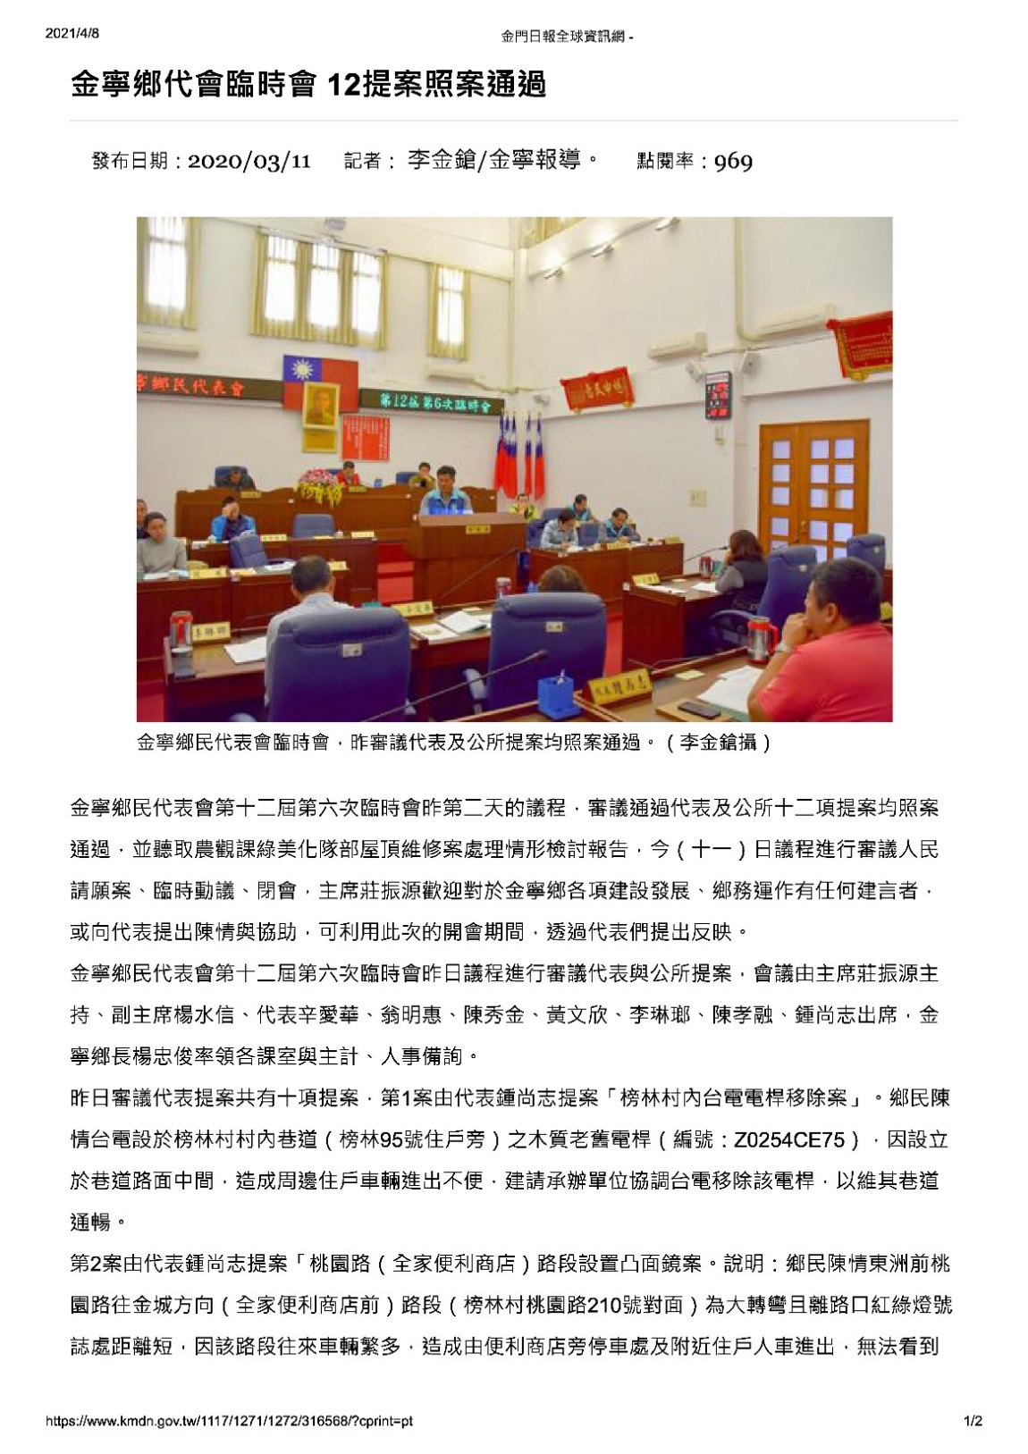
公民參與辦理情形
109/3/11召開之金寧鄉民代表會第十二屆第六次臨時會中所通過12項提案中之第七案由代表李琳瑯提案「促請協助雙鯉湖浚深，以提升蓄水功能及有利辦理端午節龍舟競技活動。」

Slide 10
公民參與辦理情形
109/05/06金寧鄉民代表會下鄉考察鄉務建設，代表們在金寧鄉長楊忠俊等人陪同下瞭解基層建設現況；實地勘查古寧頭雙鯉湖內湖乾涸情形。
代表李琳瑯、村長李開陣提議配合旱季水域工程施工較方便，希望相關單位能提出浚深相關計畫，金管處主任陳世軍也到場會勘，同意將建議函轉金管處研處後續作業事項。

Slide 11
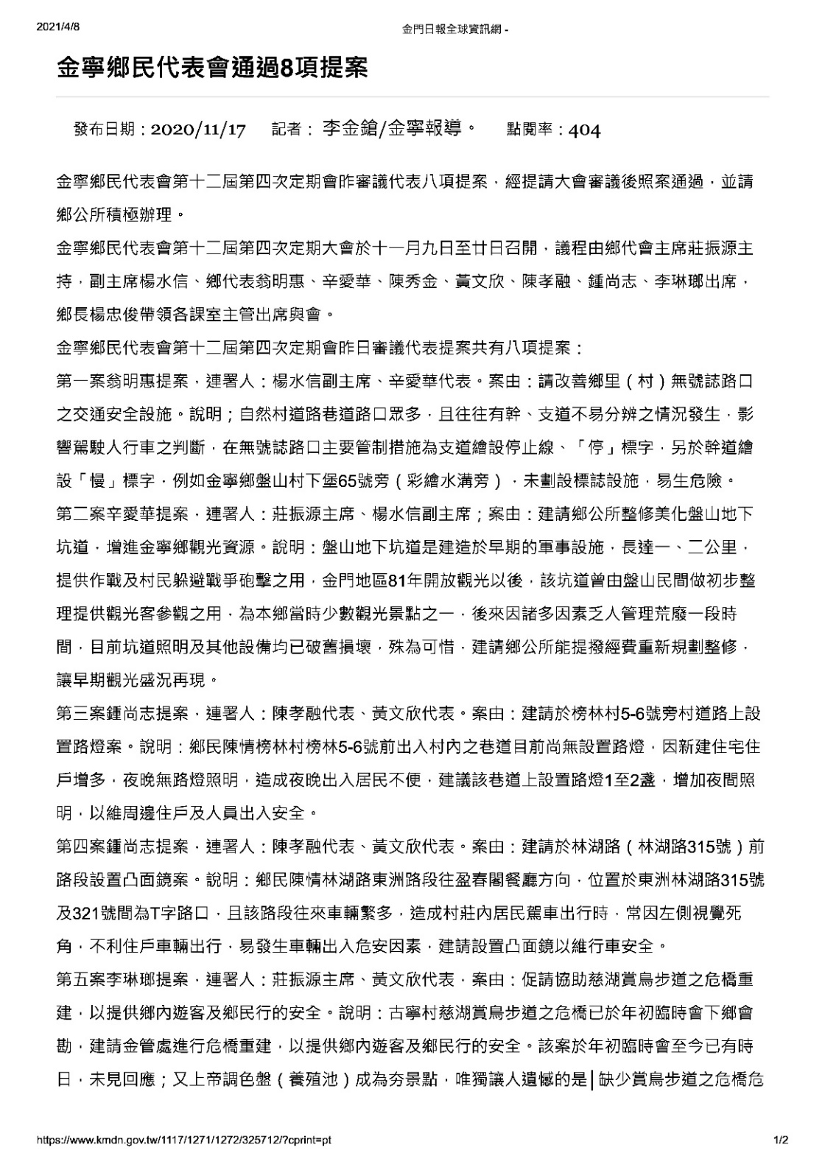
公民參與辦理情形
109/11/9召開之金寧鄉民代表會第十二屆第四次定期大會中所通過8項提案中之第六案內容：李琳瑯提案，連署人：莊振源主席、黃文欣代表，案由：促請協助古寧雙鯉湖清淤與浚深工作，以提供村民及遊客優質之休憩場所。

Slide 12
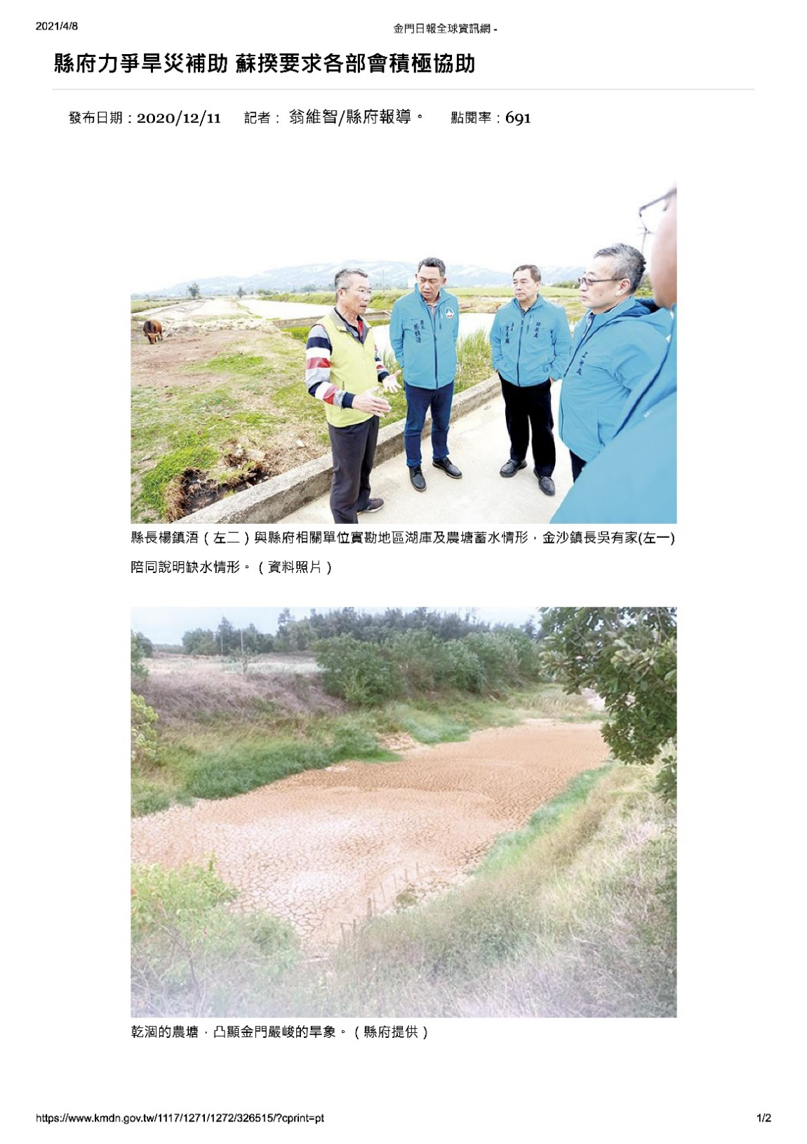
公民參與辦理情形
109/12/11金門日報標題「縣府力爭旱災補助 蘇揆要求各部會積極協助」之報導中描述「…因應久旱不雨對地區水資源運用的衝擊，縣長楊鎮浯指示縣府團隊積極爭取中央補助金門地區水資源開發與農塘浚深經費計1.2億。
相關提案於9日在行政院召開的「離島建設指導委員會第16次會議」中，獲行政院長蘇貞昌高度重視，並裁示經濟部、農委會與內政部等相關部會，應積極協助金門縣旱災期間所提的研擬改善方案。

Slide 13
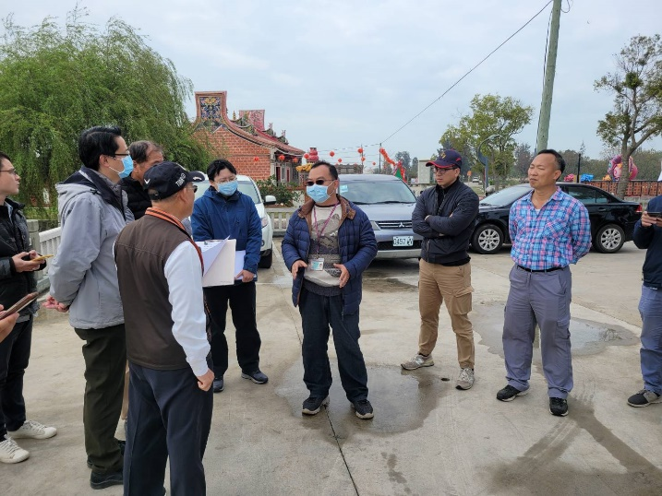
公民參與辦理情形
110年3月5日(星期五)上午10:00金門縣議員李養生服務處為古寧村村民建議雙鯉湖浚深事宜辦理會勘，會勘結論如下：
1.雙鯉潮的浚深，已經幾十年沒有清淤，趁缺水乾旱時候，盡速解決這問題，以達事半功倍之效。
2.雙鯉湖的石板橋中間部分，有每年划龍舟競賽的水道需求，應再挖開。
3.浚深工作問題主要是土方和經費，金門國家公園管理處原編列預算，但被砍掉了。
4.土方問題金門國家公園管理處可以媒合解決，但經費需各方來協調爭取，必要時也請洪申翰立法委員來幫忙。
此次會勘結論亦透過立法委員洪申翰國會辦公室轉請內政部營建署妥處本案。

Slide 14
整體計畫概述
雙鯉湖因近年長期乾旱及降雨量不足，且因泥沙經年累月沉積湖底，進而逐漸加劇雙鯉湖淤積陸化，同時因水質優養化問題嚴重，大大影響眾多湖區內的生物棲息與生態景觀，以及環境品質與安全衛生。
故本計畫執行之目的為改善前述之問題，並期望達成增加湖區整體蓄水量、改善水質優養化狀況，以及營造優質生態與生活環境之願景目標。
本計畫擬執行內容如下:
1.雙鯉湖區疏濬及淤泥清除改善
2.湖區疏濬範圍內之週邊護岸整理維護
3.建置水質改善淨化系統設施
4.生物微棲地營造
5.環境教育導覽設施改善
6.辦理生態檢核作業

Slide 15
整體計畫概述
本案之辦理原則如下:
1.雙鯉湖中生長諸多水生植物，每年植株枯萎留下之有機質沉積於湖底，進而逐漸加劇湖區淤積陸化程度，影響環境生態景觀。適逢近年長期乾旱降雨量不足，致部分區域湖水乾涸，大量魚類死亡腐臭，造成居民困擾；考量雨季及水鳥棲息季節習性，疏浚工程擬採分期(標)階段性施作，以乾涸池區優先施作，為提供水鳥棲地，維持生態多樣性，泥砂疏浚宜有深有淺。
2.為持續監測該區域自然生態系統，以維持生物多樣性，如各類鳥類分別性喜棲息於淺水、淺灘或一定深度水域，規劃前預先釐清目標復育族群特性，有效營造適當之鳥類及其他生物棲息活動環境，爰工程辦理前、執行中及完成後持續監測該區域動植物生態資源，提供工程執行管理。

Slide 16
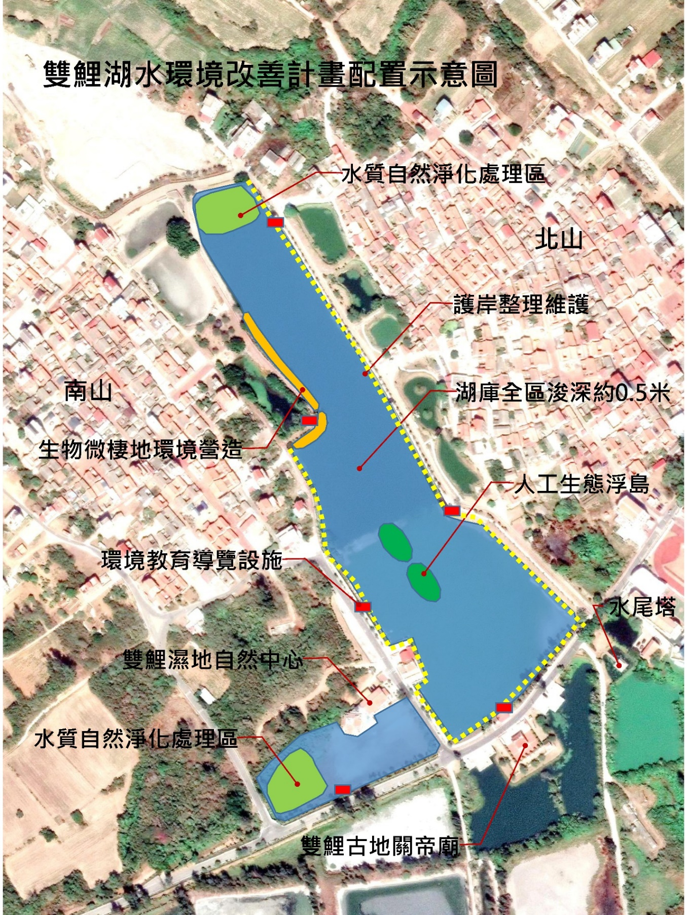
初步規劃構想示意圖

Slide 17
設計說明 ‒
湖區疏濬及周邊環境整理
因應豐枯水期之水位變化，水域浚深擬採多階式設計。故在不同水位高程時，仍可同時呈現淺灘（平均水深約20公分，上有裸露灘地）與深水區（平均水深1米以上）之環境，以有利於各類型水鳥棲息活動，即使於枯水期，仍能保留局部水域，以提供魚類及底棲生物利用。
水岸邊坡採緩坡設計，其坡度之高寬比小於1/3，可有利於多數生物棲息活動。

Slide 18
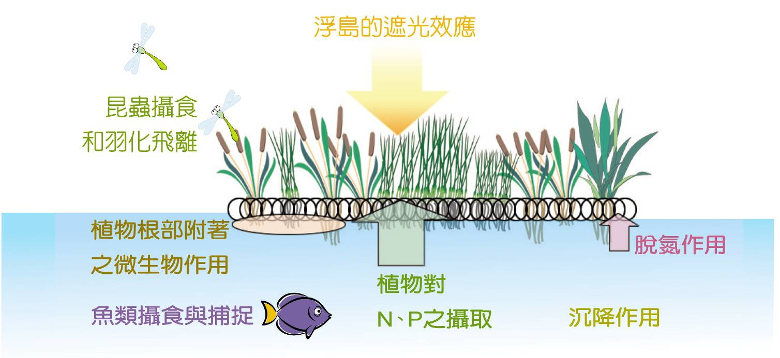
設計說明 ‒
人工生態浮島
於深水處設置人工生態浮島，利用竹材、樹木殘枝或PVC管作為主要架構提供浮力，並於其上種植芋、空心菜、水蓑衣等有利於水質淨化之植栽，或開花時可供觀賞之植栽。
並能透過浮島的遮光效應，抑制藻類的生長，同時可提供魚類及水棲昆蟲攝食或遮蔽之環境，以及提供水鳥棲息之環境。

Slide 19
設計說明 ‒
水中微棲地環境營造
利用枯枝殘木進行開闊水域邊緣之微棲地營造，水面下枯枝孔隙可供給魚類及水棲昆蟲棲息與躲避；突出水面植物殘枝提供鷺科水鳥棲息。
另可利用粒徑5~20公分卵礫石於水岸或水底進行不規則堆置，藉由礫石堆產生大小孔隙提供魚類、蛙類及底棲生物棲息、躲避空間。

Slide 20
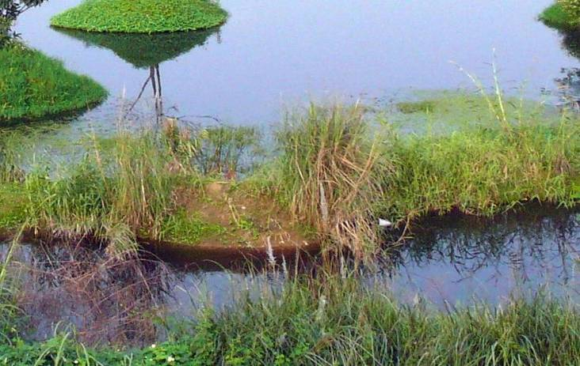
濱岸土堤微棲地
設計說明 ‒
設置寬約1公尺之濱岸土堤，營造出較淺及水流緩慢流動之水文條件，並於土堤周邊交錯種植燈心草、菖蒲、荸薺等濱岸水生植物，以提供蜻蛉目水蠆、螢火蟲幼蟲、蛙類等物種棲息、捕食與躲避之環境。

Slide 21
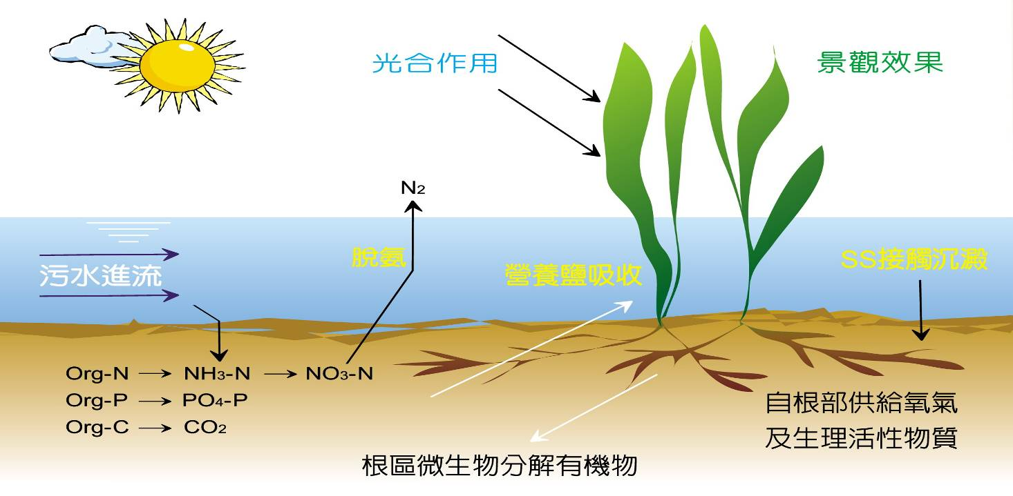
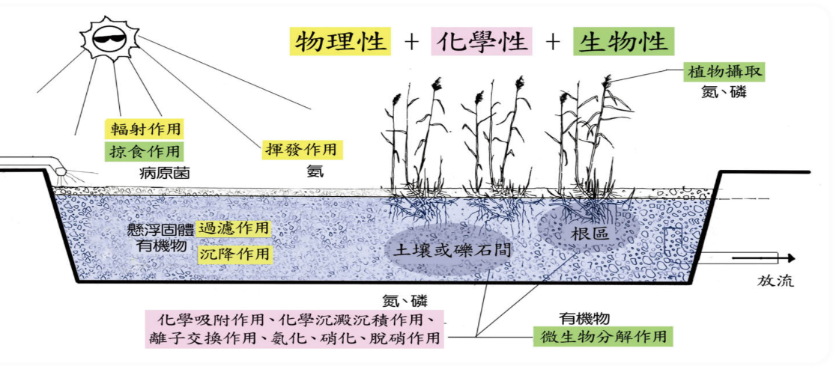
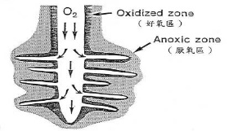
設計說明 ‒
水質自然淨化處理系統
設置人工溼地或植栽礫石濾床等自然淨化處理系統，透過物理性、化學性及生物性之作用，有效降低湖水中污染物濃度。
進流
（Brix，1987）
根區效應示意

Slide 22
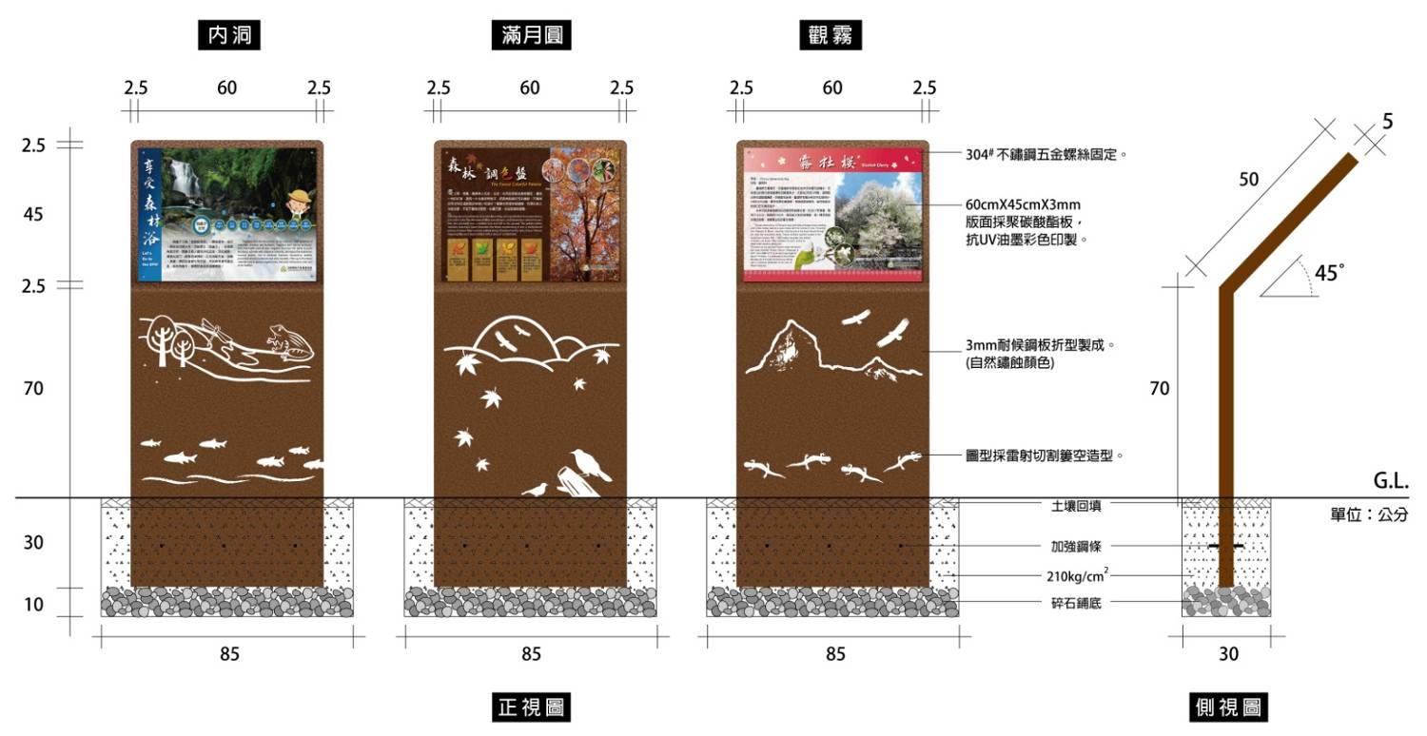
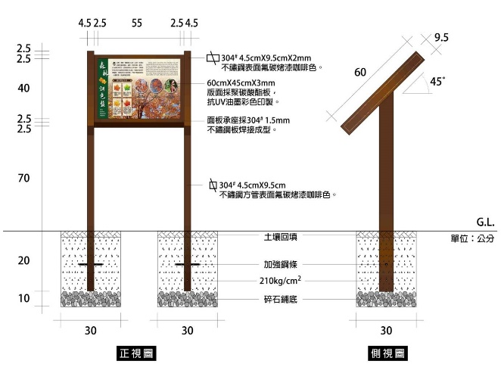
設計說明 ‒
解說導覽設施
為有利環境教育導覽學習，擬於節點處設置解說導覽設施。
另於生態敏感區設置告示牌，以避免人為干擾，解說導覽及告示牌設施所選用的材料，需盡量以環保及耐用為原則。

Slide 23
計畫經費
整體計畫總經費10,000千元整（含工程費、規劃設計監造費、生態檢核服務費、空氣污染防制費、工程管理費等），由「全國水環境改善計畫｣第三期預算及地方分擔款支應(中央補助款：7,800千元、地方分擔款：2,200千元)。
項次 | 分項案件名稱 | 對應部會 | 總工程經費(單位：千元)
 |  |  | 110年度 |  |  |  | 111年度 |  | 112年度 |  | 工程費小計(B)=Σ(b) |  | 總計 (A)+(B)
 |  |  | 規劃設計費(A) |  | 工程費(b) |  | 工程費(b) |  | 工程費(b)
 |  |  | 中央 補助 | 地方 分擔 | 中央 補助 | 地方 分擔 | 中央 補助 | 地方 分擔 | 中央 補助 | 地方 分擔 | 中央補助 | 地方分擔 | 中央 補助 | 地方 分擔
1 | 雙鯉湖水環境改善計畫 | 經濟部水利署 | 366.386 | 103.340 | 7,433.614 | 2,096.660 |  |  |  |  | 7,433.614 | 2,096.660 | 7,800 | 2,200
2 | ○○
3 | ○○
4 | ○○
 | …
小計 |  |  | 366.386 | 103.340 | 7,433.614 | 2,096.660 |  |  |  |  | 7,433.614 | 2,096.660 | 7,800 | 2,200
總計 |  |  | 366.386 | 103.340 | 7,433.614 | 2,096.660 |  |  |  |  | 7,433.614 | 2,096.660 | 7,800 | 2,200

Slide 24
經費分析
雙鯉湖水環境改善計畫經費概算表
項次 | 工程項目 | 單位 | 數量 | 單價 | 複價 | 備註
壹 | 發包工程費
一 | 直接工程費
(一) | 雙鯉湖區疏濬及淤泥清除改善(平均浚深50cm) | 公頃 | 7 | 750,000 | 5,250,000
(二) | 湖區疏濬範圍內之週邊護岸整理維護 | 式 | 1 | 400,000 | 400,000
(三) | 建置水質改善淨化系統設施 | 式 | 1 | 1,000,000 | 1,000,000
(四) | 生物微棲地營造 | 式 | 1 | 300,000 | 300,000
(五) | 環境教育導覽設施改善 | 式 | 1 | 300,000 | 300,000
(六) | 其他雜項費用 | 式 | 1 | 186,000 | 186,000
 | 直接工程費小計(A) |  |  |  | 7,436,000 | DP
二 | 間接工程費
(一) | 保險費（營造工程財產損失險、營造綜合保險第3人意外責任險、營造(安裝工程)綜合保險附加僱主意外責任險） | 式 | 1 | 22,308 | 22,308 | DP*0.3%
(二) | 包商工地管理及利潤 | 式 | 1 | 594,880 | 594,880 | DP*8%
(三) | 勞工安全衛生管理費用 | 式 | 1 | 29,744 | 29,744 | DP*0.4%
(四) | 環保清潔費 | 式 | 1 | 14,872 | 14,872 | DP*0.2%
(五) | 工程品管費 | 式 | 1 | 44,616 | 44,616 | DP*0.6%
 | 間接工程費小計(B) |  |  |  | 706,420
 | (A)+(B)合計 |  |  |  | 8,142,420 | FB
(六) | 稅捐(C) | 式 | 1 | 407,121 | 407,121 | 5%
 | 發包工程費合計(A+B+C) |  |  |  | 8,549,541
參 | 空氣汙染防治費 | 式 | 1 | 20,821 | 20,821 | DP*0.28%
肆 | 委託設計監造服務費 | 式 | 1 | 837,011 | 837,011
伍 | 生態檢核服務費 | 式 | 1 | 350,000 | 350,000
陸 | 工程管理費 | 式 | 1 | 242,627 | 242,627 | 約3%
 | 總計畫費用 |  |  |  | 10,000,000

Slide 25
計畫執行期程表
雙鯉湖水環境改善計畫執行期程
執 行 項 目 | 110年 |  |  |  |  |  |  |  |  | 111年
 | 4 | 5 | 6 | 7 | 8 | 9 | 10 | 11 | 12 | 1 | 2 | 3 | 4 | 5 | 6 | 7 | 8 | 9
計畫送審
計畫修正核定
規劃設計(含生態檢核)招標階段
工程規劃設計
工程招標階段
工程施工及監造
生態檢核作業
工程驗收結算

Slide 26
計畫可行性
(一)工程可行性:
本計畫工程主要工項為淤泥清除及建置水質淨化系統等，相關工程技術單純且有諸多案例可參考，故具工程可行性。
(二)財務可行性:
本計畫工程經費不高，除仰賴中央單位補助外，地方政府可分擔部分經費，故具財務可行性。
(三)土地使用可行性:
本計畫範圍之用地多為公有土地，部分私有土地亦皆能取得地主之使用同意書，故具土地使用可行性。
(四)環境影響可行性:
本計畫工程之施作目的為增進雙鯉湖之水深與容量，以及淨化水質與提升周邊環境品質和環境教育功能，因此對於環境具有正面之影響，且於各階段皆搭配生態檢核作業，確保生態環境不致遭受衝擊破壞，故本計畫深具環境影響可行性。

Slide 27
預期成果及效益
建構優質景觀，改善既有湖庫品質及友善遊客的自然賞景、賞鳥、環境教育及休憩設施，保育生態景觀資源。
配合湖體疏浚清淤及環境整理，提升湖體的蓄水功能，以達永續發展目標。
改善湖庫水質，保障水棲生物健康與安全，提升水域周邊之環境衛生。
營造生物微棲地環境，提供多樣性生物棲息利用，以達到整體生態保育與復育。

Slide 28
營運管理計畫
(一)經常性維護管理作業
1.生物管理：
(1)為避免過度干擾溼地生態系統，植栽收割作業每年以1-2次為原則。
(2)病媒蚊管理：針對開放水域定期清理漂浮物和垃圾，避免阻塞水流導致流速減緩，以減少蚊子滋生的機會。
(3)強勢外來種生物移除：如福壽螺、泰國鱧等強勢物種，應即時撈補移除。
2.淤泥管理
大量淤泥滯留在溼地內會造成陸域化、短流化、惡臭產生、自然淨化能力的降低、禽流感的威脅等，因此需擬定清淤計畫，原則上視湖底淤積狀況以每5-10年清理一次，惟進行前應先將溼地內受影響之既有水生植物移出暫置，待清淤完成後再行植入。
3.設施管理
每月定期檢視人行步道、自行車道、維護道路等鋪面、以及解說牌、指示牌、抽水幫浦、座椅等環境教育及服務性設施等有無損毀情形，並即時通知廠商處理改善。
4.監測作業
長期監測與資料整合分析，有助於作為操作維護與管理的根據。基本的監測項目包含水文、水質、設施物及生物等項目。

Slide 29
營運管理計畫
(二)中長程經營管理與住民參與計畫
一般例行性的操作維護與監測工作委託專業廠商負責執行，而生物棲地環境的管理維護與監測工作則可委由民間保育團體協助執行。
生物棲地環境的管理維護與監測工作可結合住民參與方式，擴大連結社區組織，組成經營管理團隊，擬訂維護管理規範，使其具有明確之管理辦法與執行依據，並廣招社區居民參與志工服務；以及舉辦環境教育志工培訓課程，結合周邊各級學校共同辦理環境教育推廣活動。

Slide 30
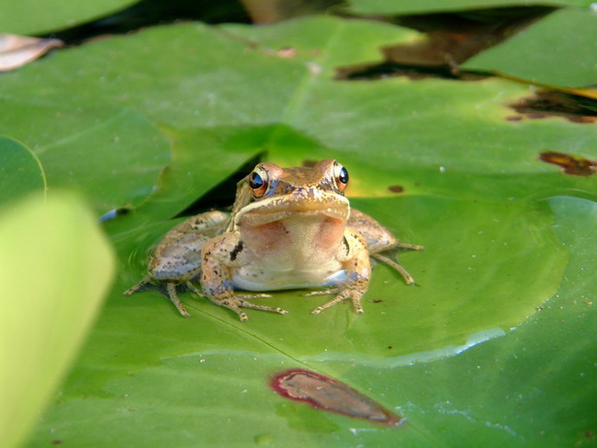
～ 敬請指教～

